Slide 1
L’inclusion des femmes et des filles en situation de handicap dans les programmes de santé et d’égalité des genres
Webinaire 1

Slide 2
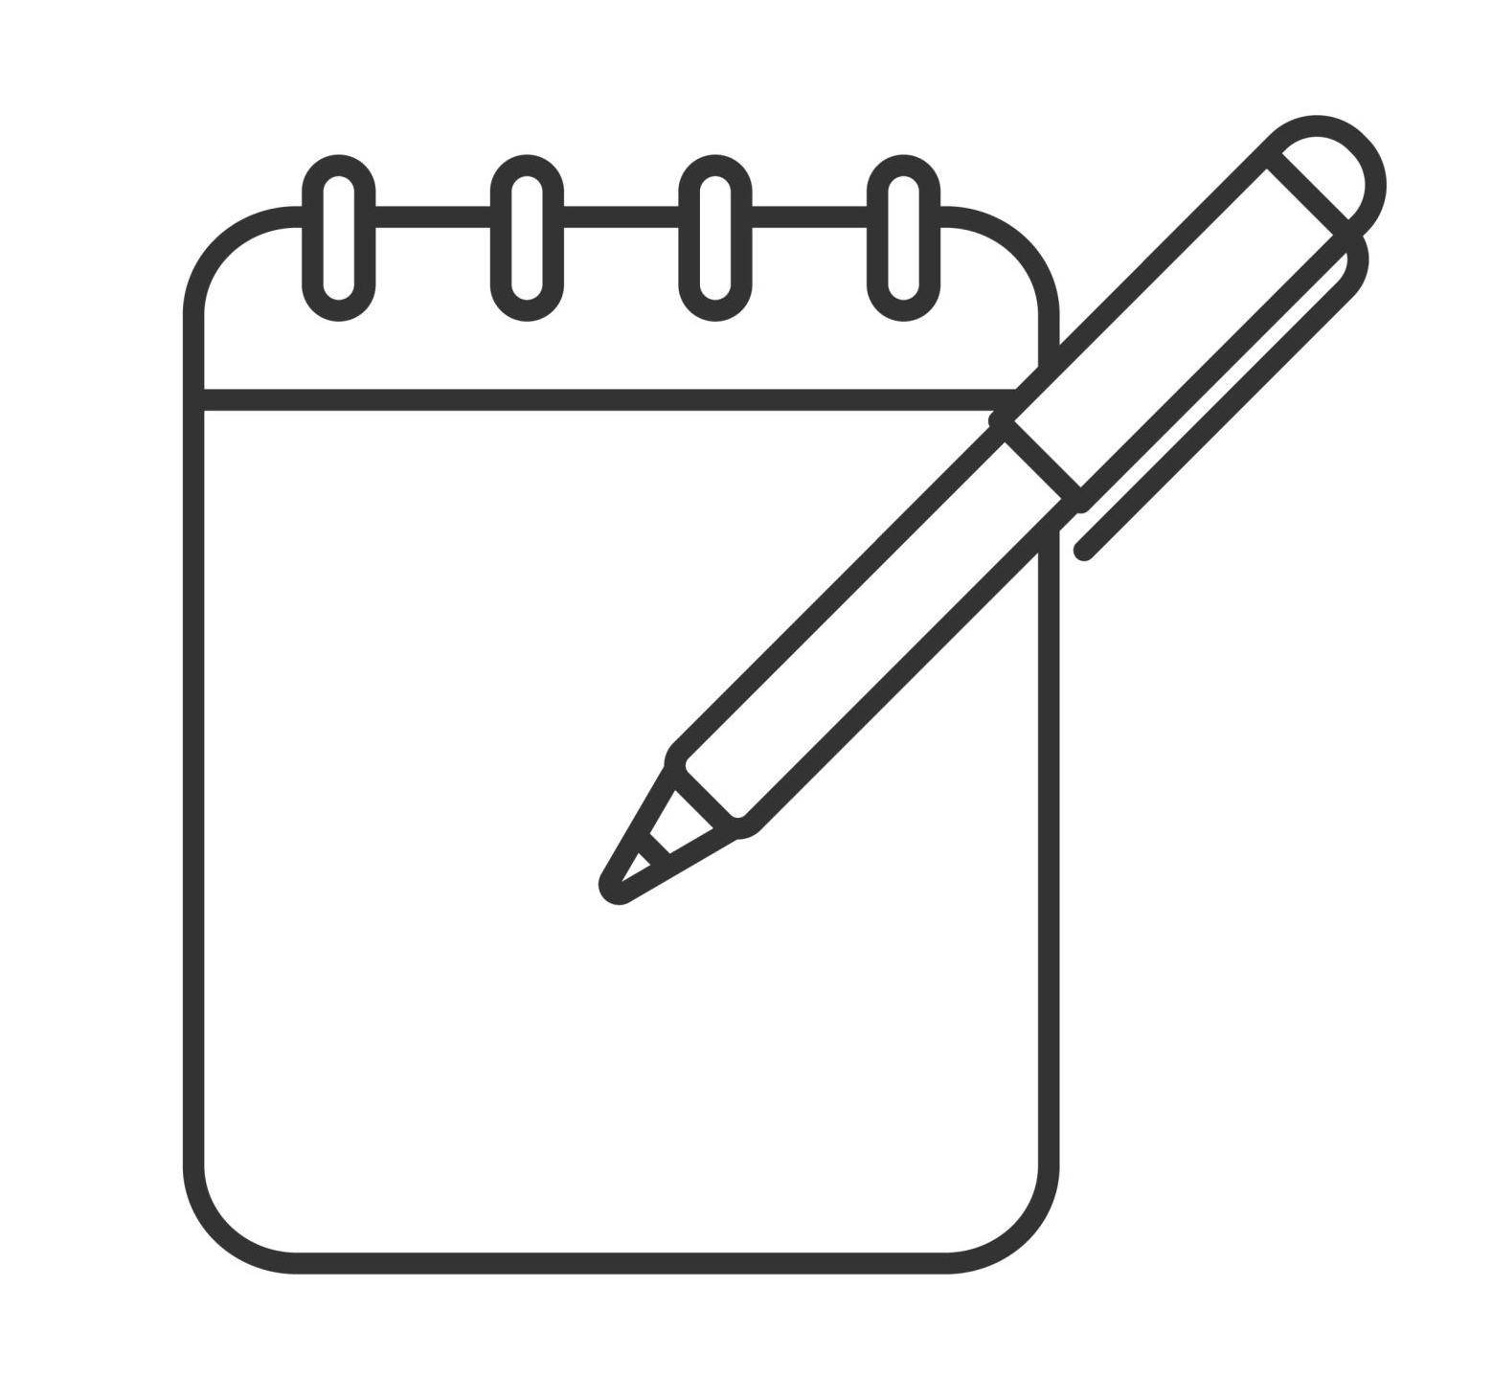
Question à se poser
Lorsque vous entendez ou lisez les termes « handicap » et « personnes en situation de handicap », quelles images, quels mots ou quelles expressions vous viennent à l’esprit?
Dressez la liste des mots, des expressions et des images qui vous viennent à l’esprit.

Slide 3
La puissance des suppositions
Nous faisons toutes et tous des suppositions à propos des personnes que nous ne connaissons pas, et parfois même à propos de celles que nous connaissons. Ces suppositions s’appuient sur une multitude de facteurs façonnés par notre vécu, nos expériences, nos valeurs, nos repères culturels et nos influences diverses. Elles sont une façon pour nous de composer avec la complexité de notre environnement social.
Les suppositions peuvent s’avérer utiles dans certaines situations, mais elles peuvent aussi devenir un obstacle lorsqu’elles limitent injustement les possibilités ou la réussite d’autrui. En réalité, nos suppositions sont souvent un mélange d’observations justes et de stéréotypes.

Slide 4
La puissance des suppositions
Les personnes en situation de handicap rapportent souvent que, dans leur quotidien, de nombreuses suppositions sont faites à leur égard avant même qu’on leur adresse la parole ou qu’un réel contact soit établi. Ces suppositions reposent fréquemment sur des préjugés ou des formes de discrimination.
Nous avons toutes et tous des idées préconçues à propos des personnes en situation de handicap. Ces idées prennent racine dans nos expériences, nos valeurs et les prismes culturels que nous avons intégrés au fil du temps. Lors de l’élaboration de programmes de développement international, reconnaître l’existence de ces suppositions est une étape essentielle pour favoriser une plus grande inclusion des personnes en situation de handicap.

Slide 5
Comprendre les
trois modèles du
handicap

Slide 6
LES MODÈLES DU HANDICAP
Pour mieux comprendre la façon dont les sociétés perçoivent le handicap et y réagissent, ainsi que la manière dont de nombreux spécialistes du développement et de la santé l’abordent, il est essentiel de reconnaître qu’il existe plusieurs « modèles du handicap ».
Trois grands modèles dominent actuellement à l’échelle mondiale. Chacun de ces modèles sera décrit séparément.
Ce qu’il faut retenir dès le départ, c’est que ces modèles se distinguent principalement par la manière dont ils envisagent les dynamiques de pouvoir entre la société, les professionnel·les et les personnes en situation de handicap.

Slide 7
Modèle individuel : l’approche médicale
Le handicap est un problème intrinsèque à la personne
Met l’accent sur la déficience individuelle, perçue comme un obstacle.
Cherche à « guérir » ou à « améliorer » les personnes pour les « intégrer » à la société.
Conduit à la mise en place de services ségrégués, entraînant une exclusion par rapport au reste de la population, sous prétexte que cela permettrait d’offrir des services spécialisés de meilleure qualité.
Confie la prise de décision à des spécialistes ou à des professionnel·les, qui tiennent rarement compte des droits des individus.
Est coûteux, et les personnes qui en bénéficient réellement sont peu nombreuses.
Les personnes en situation de handicap jouent un rôle passif dans l’élaboration et la mise en œuvre des politiques et des pratiques en matière de handicap.
SOCIÉTÉ
Personnes en situation de handicap
Les activités visent à « guérir » la personne en situation de handicap, perçue comme étant « malade », afin qu’elle puisse intégrer la société dite « normale ».
Source: Coe et Wapling, 2010

Slide 8
Modèle individuel : l’approche de charité
Le handicap est un problème intrinsèque à la personne
La condition des personnes en situation de handicap est perçue comme étant « regrettable ».
Ces personnes sont perçues comme étant « dépendantes », « impuissantes ». Elles sont vues comme ayant besoin de pitié et de charité, une perception enracinée dans des croyances traditionnelles selon lesquelles les déficiences seraient causées par un péché, un mauvais sort ou une malédiction.
Suppose que les personnes en situation de handicap ne peuvent pas contribuer à la société ou subvenir à leurs besoins.
Leur fournit principalement de l’argent ou des dons matériels, comme de la nourriture ou des vêtements.
Les personnes en situation de handicap deviennent des bénéficiaires permanentes de services d’aide sociale et de soutien.
L’aide est fournie par des organisations spécialisées, et non dans le cadre d’initiatives de développement.
SOCIÉTÉ
Personnes en situation de handicap
Les activités visent à « aider » les personnes en situation de handicap, perçues comme étant « impuissantes » et en marge de la société dite « normale ».
Source: Coe et Wapling, 2010

Slide 9
Modèle social (droits de la personne et renforcement du pouvoir)
Considère le handicap comme une conséquence sociale de la déficience.
Reconnaît les personnes en situation de handicap comme faisant pleinement partie de la société, et non comme des personnes à part ou en marge.
Soutient que le handicap résulte de l’exclusion et du refus d’accès égal aux droits et aux possibilités.
Reconnaît que les besoins et les droits des personnes en situation de handicap sont les mêmes que ceux des autres, notamment en matière d’amour, d’éducation ou d’emploi.
Favorise des approches inclusives dans les domaines comme l’éducation, la santé, l’emploi et les services, en encourageant la participation des personnes en situation de handicap aux programmes ouverts à l’ensemble de la population.
Les activités portent sur l’identification et l’élimination des obstacles à l’accès, des obstacles comportementaux et des obstacles institutionnels qui freinent l’inclusion.
Cette approche s’appuie sur des cadres législatifs nationaux et internationaux, dont la Convention relative aux droits des personnes handicapées de l’ONU.
Modèle social (droits de la personne et renforcement du pouvoir)
SOCIÉTÉ
Personnes en situation de handicap
Les activités se concentrent sur l’inclusion, reconnaissant explicitement que les personnes en situation de handicap font partie intégrante de la société.
Source: Coe et Wapling, 2010

Slide 10
Modèle social (droits de la personne et renforcement du pouvoir)
Le handicap résulte des obstacles imposés par la société.
SOCIÉTÉ
Sphères d’intervention du programme
Personnes en situation de handicap
Jeune femmes
Personnes en situation de handicap
Communauté LGBTQI+
Les activités se concentrent sur l’inclusion en ciblant et en éliminant les obstacles à l’accès, ainsi que les barrières institutionnelles et comportementales. Les personnes en situation de handicap sont explicitement reconnues comme faisant partie intégrante de la société.
Source: Coe et Wapling, 2010

Slide 11
Pourquoi les modèles sont-ils importants?
Les modèles ne sont pas que mots. Ils traduisent des idées, des attitudes et des pratiques.
Ils résument qui détient le pouvoir et la légitimité, et donc qui obtient quoi, quand et comment. Chaque modèle représente une manière différente de concevoir le handicap.
Ils illustrent qui contrôle l’accès aux ressources financières et humaines, et décrivent comment les politiques et les pratiques sont définies.
Le modèle du handicap adopté influence le rôle des professionnel·les dans la prestation des services de SDSR : travaillent-ils pour ou avec les personnes en situation de handicap? Exercent-ils un pouvoir décisionnel ou sont-ils au service des personnes concernées?

Slide 12
Pourquoi la définition du handicap est-elle importante?
Parce qu’elle est fondamentalement liée aux enjeux de pouvoir, de légitimité et d’autonomie.
La façon dont on conçoit le handicap détermine qui établit les programmes et les priorités dans le domaine de la SDSR.
Selon la vision du handicap adoptée dans une société :
Les modèles de référence varient
Les politiques et les pratiques diffèrent sur le terrain
Les personnes en situation de handicap vivent des réalités très différentes

Slide 13
Définir le handicap
Déficience
Handicap
Se caractérise par :
Des problèmes de fonctionnement ou de structure du corps.
Des conditions causées par une maladie ou une blessure, qui affectent les capacités physiques, l’apparence ou le fonctionnement d’une personne (p. ex. : absence totale ou partielle d’un membre, ou dysfonctionnement d’un membre, d’un organe ou d’un système).
Des problèmes pouvant être de courte ou de longue durée.
Des problèmes pouvant être uniques ou multiples.
On utilise le terme « déficience » pour décrire un problème de fonctionnement physique, sensoriel, cognitif ou lié à la santé mentale.
Se caractérise par :
Les conséquences des limitations imposées aux personnes ayant une déficience.
Ces limitations entravent leur participation pleine et active à la société.
Des obstacles comportementaux, environnementaux et institutionnels empêchent leur inclusion.
On utilise le terme « handicap » lorsqu’on veut décrire l’effet ou l’impact qu’une déficience a sur la capacité d’une personne à accomplir ses tâches quotidiennes. En résumé, déficience + obstacles = handicap.

Slide 14
Définition internationale du handicap
« ... la notion de handicap évolue et le handicap résulte de l’interaction entre des personnes présentant des incapacités et les barrières comportementales et environnementales qui font obstacle à leur pleine et effective participation à la société sur la base de l’égalité avec les autres. »
Préambule (e) de la Convention relative aux droits des personnes handicapées de l’ONU (CDPH)
En résumé :
Handicap = déficience + obstacles
(La plupart des gens confondent encore handicap et déficience)

Slide 15
Et si l’on revenait à notre première question...
Lorsque vous entendez ou lisez les termes « handicap » et « personnes en situation de handicap », quelles images, quels mots ou quelles expressions vous viennent à l’esprit?
Reprenez la liste que vous avez dressée plus tôt et, pour chaque élément, indiquez à quel modèle du handicap il correspond le mieux.

Slide 16
Intersectionnalité
« Parcours de vie »
- exercice sur Mural

Slide 17
Les 4 formes de pouvoir
Le pouvoir sur : Souvent associé à un pouvoir négatif : oppression ou répression, restriction de la liberté de mouvement, d’expression ou d’action. On le retrouve fréquemment dans des contextes de conflit ou de crise, mais aussi dans la vie quotidienne. Par exemple : difficulté à obtenir un emploi ou un logement en raison d’un nom associé à une minorité ethnique; refus dans des démarches de mariage, d’adoption ou de fécondation in vitro pour les personnes issues des communautés LGBTQI; retrait de la capacité juridique des personnes en situation de handicap, pouvant mener à une mise sous tutelle ou à l’institutionnalisation, voire au retrait de leurs enfants par l’État; interventions médicales comme la contraception forcée, dont la stérilisation non consentie. | Le pouvoir d’agir : Capacité de prendre des décisions et de poser des actions, de résister à l’oppression ou de créer de nouvelles choses ou possibilités. Il s’exerce dans la prise de décision au sein du ménage et de la communauté ainsi qu’à plus grande échelle. Il reflète le potentiel de chaque individu à déterminer sa propre vie. Par exemple : une femme qui choisit de quitter un conjoint violent ou de travailler; un·e jeune qui décide du moment de son mariage ou de la profession qu’elle ou il souhaite exercer; une personne en situation de handicap qui choisit de vivre seule; une jeune femme en situation de handicap qui prend ses propres décisions en matière de santé sexuelle et reproductive.
Le pouvoir collectif : Capacité de trouver un terrain d’entente entre des intérêts divergents et d’agir collectivement, sur la base de la solidarité et du soutien mutuel. Il s’agit de développer la force collective et de s’appuyer sur des réseaux, comme des organisations de personnes en situation de handicap; des associations féminines; des clubs et des organisations jeunesse; des associations pour les aîné·es, etc. | Le pouvoir intérieur : Connaissances, capacités personnelles, sentiment de dignité, estime de soi et confiance en soi, autant d’éléments qui permettent à une personne d’imaginer des changements dans sa vie et de les réaliser. La dignité personnelle est souvent liée à la culture et/ou à la religion, qui influencent les pensées et les comportements. Elle peut aussi être renforcée par l’appartenance à un mouvement, comme les mouvements pour les droits des personnes en situation de handicap, des femmes, des personnes LGBTQI+ ou des peuples autochtones.

Slide 18
En quoi l’analyse des dynamiques de pouvoir est-elle liée aux modèles du handicap?

Slide 19
Les modèles individuels du handicap reflètent une position de pouvoir, dans laquelle la société non handicapée s’attribue une supériorité (pouvoir sur).
En fournissant du soutien matériel, comme de l’argent, des vêtements ou de la nourriture.
En formulant des avis professionnels, par exemple en tant que spécialiste de la santé, en orientant la personne vers le secteur médical, ou en créant des programmes d’éducation spécialisée ou des moyens de subsistance en fonction des besoins supposés liés à la déficience.
Dans ces conditions, les personnes en situation de handicap ont rarement le pouvoir d’agir et de décider par elles-mêmes.
Les obstacles institutionnels peuvent entraîner un déséquilibre dans les dynamiques de pouvoir, en donnant aux institutions un pouvoir sur les personnes en situation de handicap, tout en restreignant le pouvoir d’agir et le pouvoir collectif de ces personnes.
Les obstacles environnementaux (accès) peuvent nuire au pouvoir d’agir et au pouvoir collectif.
Les obstacles comportementaux peuvent influencer négativement le pouvoir intérieur, et par conséquent limiter le pouvoir d’agir.

Slide 20
Contexte :
Une organisation a conçu des programmes de formation aux compétences de vie destinés aux adolescent·es et aux jeunes, afin de les aider à se préparer à la transition vers le monde du travail. Elle souhaitait s’assurer d’inclure les adolescent·es en situation de handicap.
Exercice:
Ce qui s’est produit | Obstacles | Forme(s) de pouvoir
En adaptant la formation, de nombreux efforts ont été consacrés aux questions d’accessibilité. | ?
Dans plusieurs activités de groupe, la participation des adolescent·es en situation de handicap est demeurée limitée. |  | ?
Ceux-ci n’avaient pas assez confiance en eux pour exprimer leurs opinions ou partager leur expérience. |  | ?
Les jeunes qui n’étaient pas en situation de handicap n’avaient pas la maturité ou la sensibilité nécessaire pour aller à leur rencontre et prendre le temps de s’intéresser à eux. | ?
Les adolescent·es sans handicap étaient plus nombreux et en position dominante lorsqu’il fallait atteindre un consensus et prendre des décisions. |  | ?

Slide 21
Solution
Tous les jeunes (en situation de handicap ou non) auraient bénéficié de séances préparatoires séparées pour les appuyer avant de suivre ensemble le programme de formation :
  Pour les adolescent·es en situation de handicap, la préparation aurait pu être axée sur le renforcement du pouvoir intérieur afin d’encourager le pouvoir d’agir.
  Pour les adolescent·es sans handicap, l’accent aurait pu être mis sur l’accès et les obstacles comportementaux afin de les sensibiliser à l’importance d’accorder plus de temps à la participation de chacun·e et de mieux comprendre la diversité des expériences de vie.
Une prise de conscience préalable des différences potentielles de pouvoir aurait contribué à une meilleure participation à la formation.

Slide 22
Avant le prochain webinaire :
Lire la Convention relative aux droits des personnes handicapées de l’ONU (CDPH). Il s’agit d’un document convivial, disponible en plusieurs langues et formats :
https://social.desa.un.org/issues/disability/crpd/convention-on-the-rights-of-persons-with-disabilities-crpd

